Slide 1
РАСКАЗ ,,КОПНЕЖ’’

Slide 2
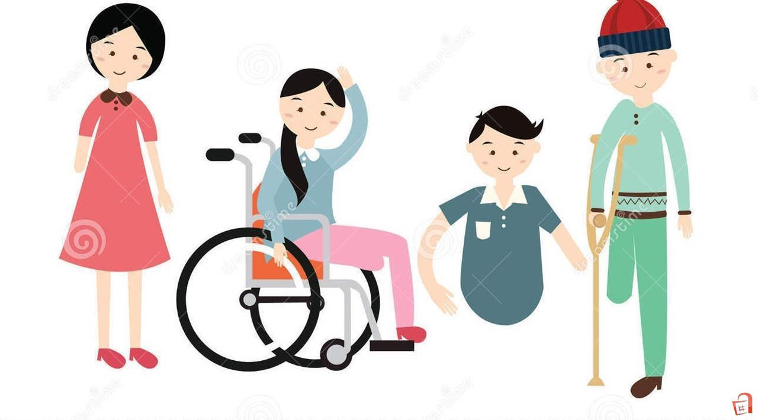
ПОРАКА
,,ПОЧИТУВАЈ ГИ РАЗЛИЧНИТЕ ОД ТЕБЕ’’
НАПОМЕНА
ДРАГ УЧЕНИКУ, ДОБРО РАЗМИСЛИ ЗА ПОРАКАТА.

Slide 3
ЗАДАЧА ЗА УЧЕНИКОТ
ВНИМАТЕЛНО ПРОЧИТАЈ ГО РАСКАЗОТ ,,КОПНЕЖ’’
ЗА ДА МОЖИШ ДА ОДГОВОРИШ НА СЛЕДНИТЕ ПРАШАЊА

Slide 4
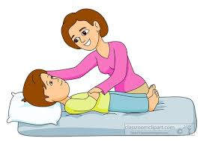
ДА РАЗГОВАРАМЕ
Детето има парализа....Приковано е да лежи в кревет... Кај таквите болни се добива желба да ја
надминат болеста...
ЗА ШТО КОПНЕЕЛ
БОЛНИОТ ЉУПЧО?
ОД КОЈА БОЛЕСТ БОЛЕДУВА?

Slide 5
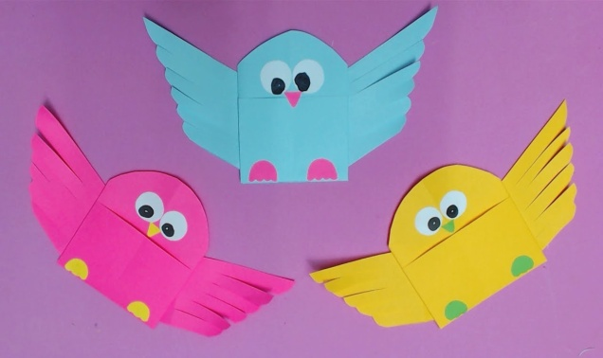
ДА РАЗГОВАРАМЕ
ЉУПЧО, ПОТПИРАЈЌИ СЕ НА ПАТЕРИЦИТЕ, ЌЕ СТАНЕШЕ ОД КРЕВЕТОТ, ЌЕ ДОЈДЕШЕ ДО ПРОЗОРЕЦОТ, ПРАВЕШЕ ПТИЦИ ОД ХАРТИЈА, ГО ОТВОРАШЕ
ПРОЗОРЕЦОТ И ГИ
ФРЛАШЕ НАДВО.
ПРЕКУ КОЈА ЕДИНСТВЕНА НЕГОВА ИГРА ГО ИЗРАЗИЛ НЕГОВИОТ КОПНЕЖ?

Slide 6
ДА РАЗГОВАРАМЕ
И еден ден, гледајќи од кој кат излетуваат птиците, и низ кој прозорец, луѓето се искачија во станот на Љупчо, тропнаа на вратата, им отвори лекарот кој во тој момент беше дојден кај Љупчо...
КОМУ МУ ПРЕЧЕЛЕ ПТИЦИТЕ
ОД ХАРТИЈА?
КАКО ИЗРЕАГИРАЛЕ?

Slide 7
ДА РАЗГОВАРАМЕ
ЉУПЧО ИСПЛАШЕН , СЕ СОБИРАШЕ ВО КРЕВЕТОТ. ПТИЦИТЕ ГИ
КРИЕШЕ ЗАД ГРБОТ.
*КАКО СЕ ЧУСТВУВАЛ
ЉУПЧО КОГА ЛУЃЕТО
ДОШЛЕ ВО НЕГОВИОТ ДОМ?

Slide 8
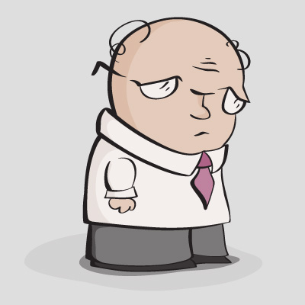
ДА РАЗГОВАРАМЕ
Луѓето го гледаа лекарот скаменети, неми. Со жалив поглед го гледаа Љупча кој зад себе ги држеше птиците
како најскапоцено
нешто во светот...
КАКО СЕ ЧУСТВУВАЛЕ
ЛУЃЕТО ОТКАКО РАЗБРАЛЕ
КАКОВ ПРОБЛЕМ ИМАЛ ЉУПЧО?

Slide 9
ЗАДАЧА
ОБИДИ СЕ ДА ДАДЕШ ОДГОВОР НА ПОСТАВЕНИТЕ ПРАШАЊА!

